Slide 1
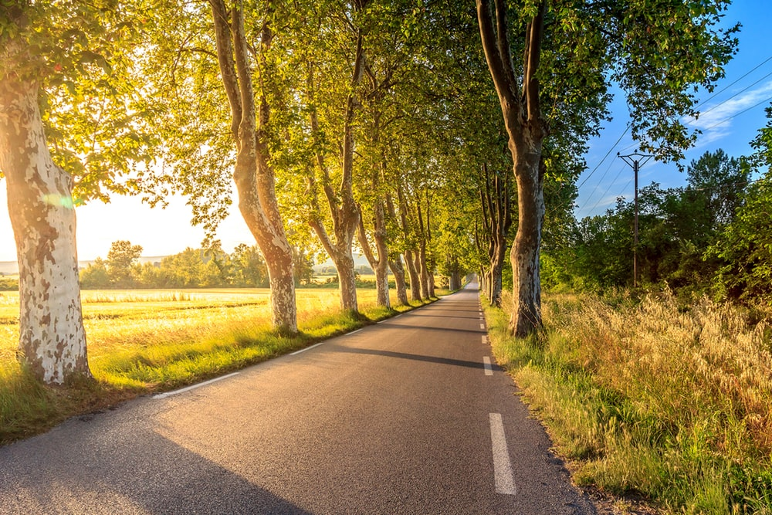
领受主言
《我的权力，我的责任》
刘会明牧师

Slide 2
我的权力.我的责任

Slide 3
（一） 这是我的权利
生活太忙了
我有权力要求在空闲时间与家人共处或独自生活。
那是我的权利！

Slide 4
（二） 那是礼貌
我们要确保我们不会对别人造成打扰，浪费别人时间，要尊重人家的隐私权 ……

Slide 5
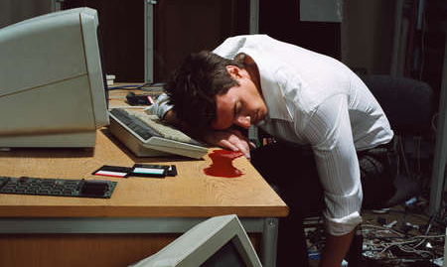
谁是 George Turklebaum?

Slide 6
（三） 但我的责任是什么？
表示热情好客
分享神所赐的
向他人开放并分享上帝在教导我的东西

Slide 7
如何描述早期的教会？
他们与其他信徒一起团契聚会
他们常常一起相聚并共享一切
他们在会堂也在家中一起敬拜
他们一起分享餐食
简而言之，他们花时间在一起

Slide 8
与神的家联系
1. 上帝要我们彼此相爱
2. 上帝要我们互相帮助
3. 我们需要彼此

Slide 9
结论
谁能帮助确保您的信仰在增长？
“我喜欢独处！”
但，我们都需要人。
“我喜欢多几个朋友。”
参与其中（团契，事工）
你知道谁是 George Turklebaum?
“留意”我们周围的人

Slide 10
结论
让我们立志与神的家互相联系
神已应许，无论您走到哪里，他都会与您同在。
但，神也透过人与我们相遇

